Slide 1

ACADEMIX
Университетът вече е само на един клик разстояние!

Slide 2
Нашият екип
Таня Найденова-2001261095-Team leader
Георги Георгиев-2001261019-UI/UX Designer
Александър Каранейчев-2001261008-Developer
Петко Иванов-2001261026-QA

Slide 3
Какво е AcadeMIX?
Academix e мобилно приложение, което обединява всички нужни сайтове и приложения на едно място.
В него сме събрали част от най-важните приложения,сайтове и библиотеки от файлове на едно място, за да може всеки студент по-лесно да открива нужната информация относно учебните разписания, стажове, новини, документи и много други.

Slide 4
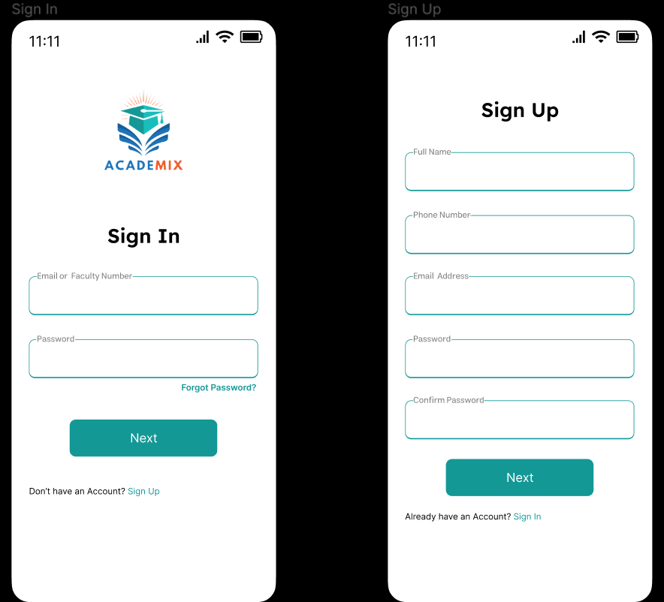
Вход и регистрация
User-friendly design
Лесен за навигиране и корекция на данните

Slide 5
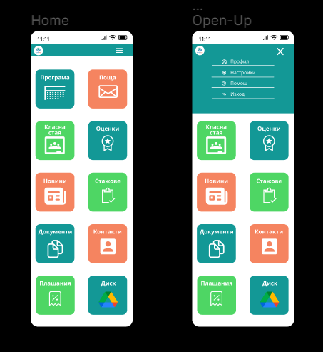
Начален екран

Slide 6
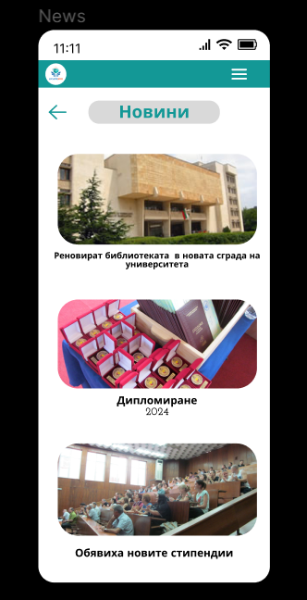
Страница с новините за университета

Slide 7
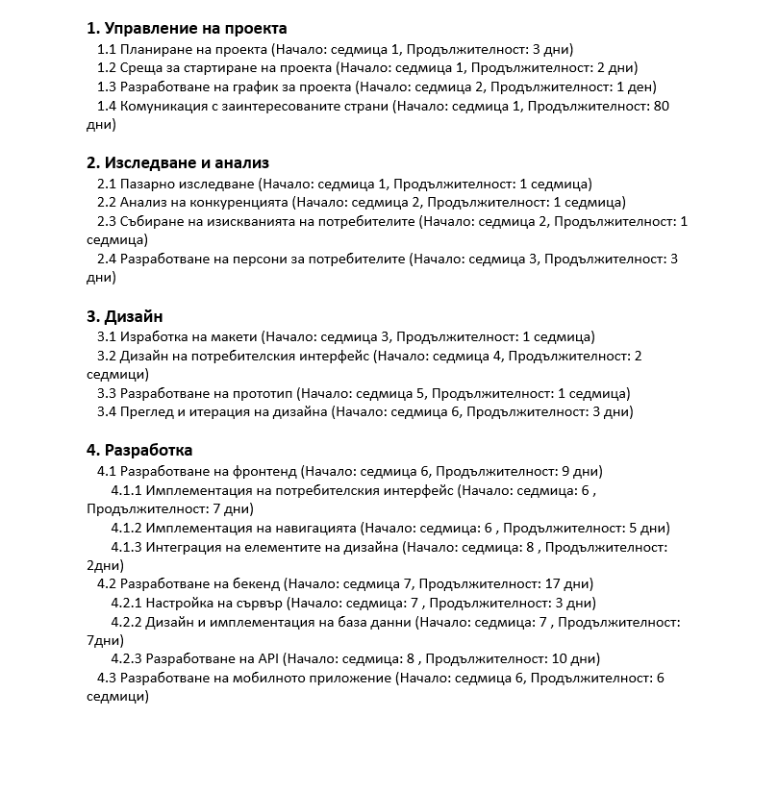
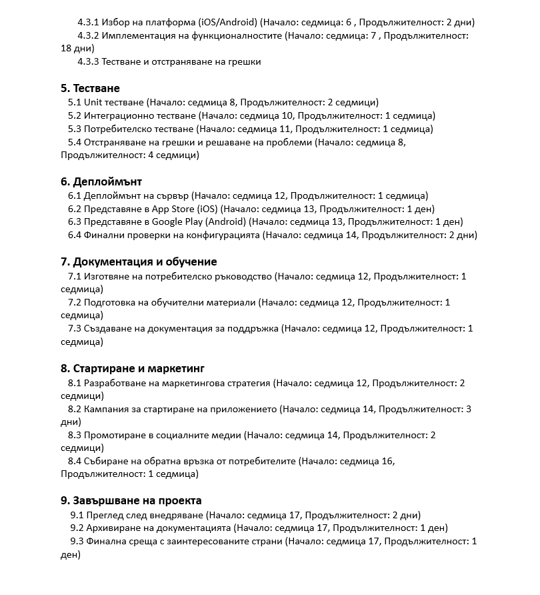
План на проекта "AcadeMIX"

Slide 8
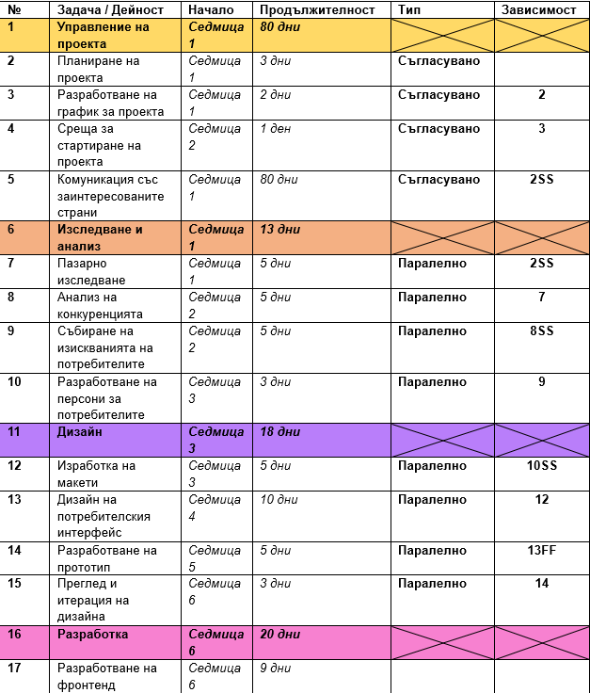
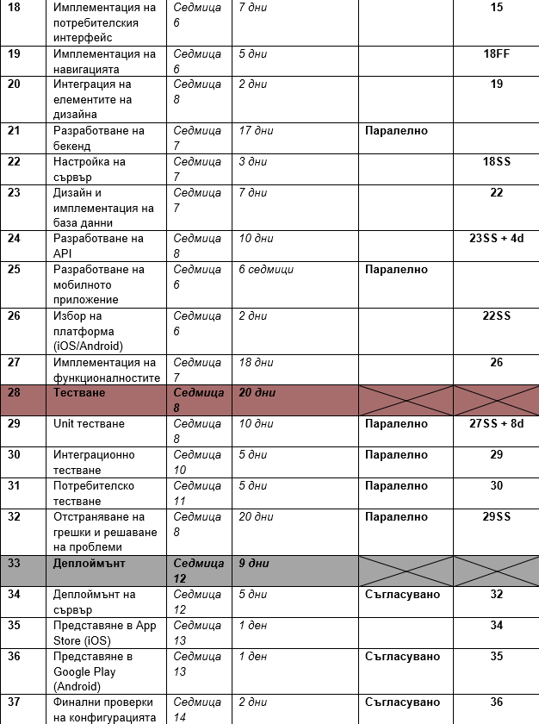
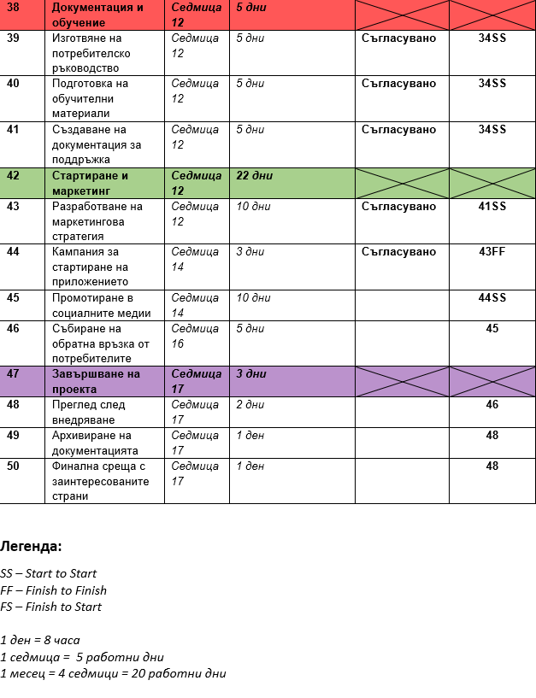
Таблица със задачите

Slide 9
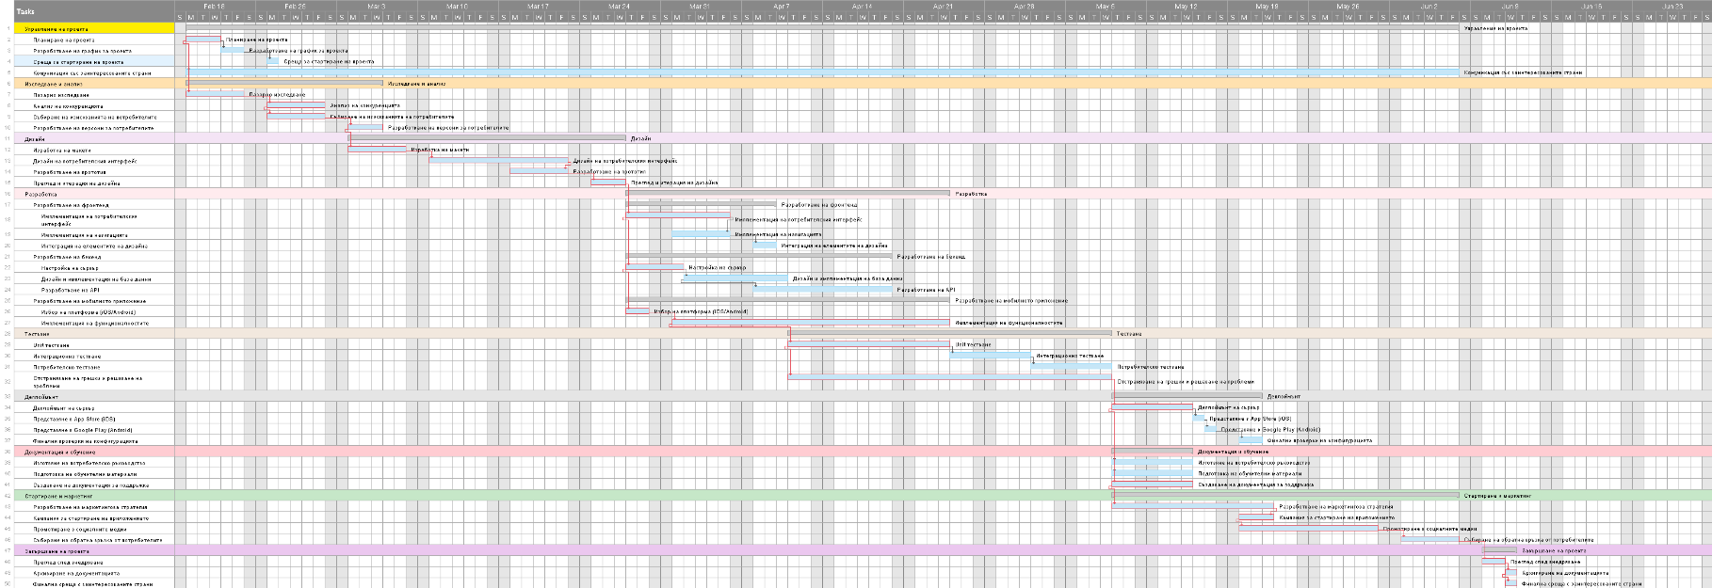
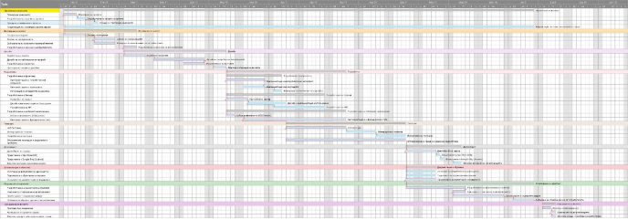
Gantt Chart

Slide 10
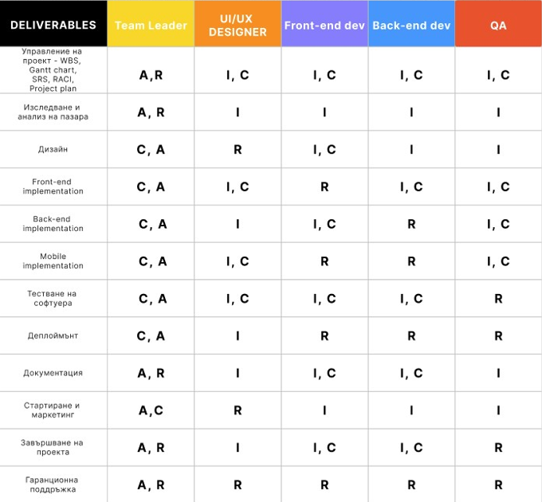
RACI Matrix

Slide 11
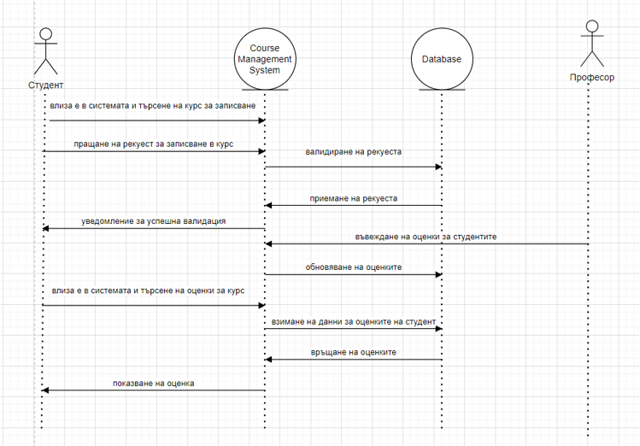
Sequence Diagrams за управление на оценките

Slide 12
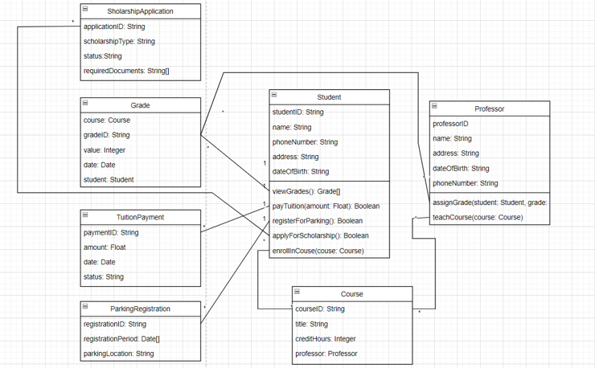
Class Diagram

Slide 13
Благодарим Ви за вниманието!

